Slide 1

五子棋重制
周彭
物联网207
基于《easyx》图形库
vs2022

Slide 2



游戏基本设计
游戏基本操作
网络对战
双人异步操作
图形界面设计
人工智能设计
未来的可能性

Slide 3

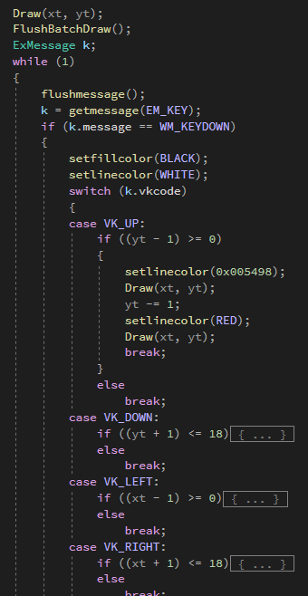
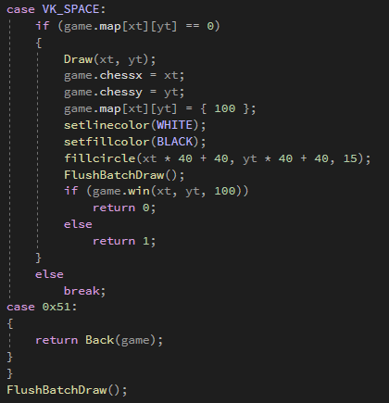
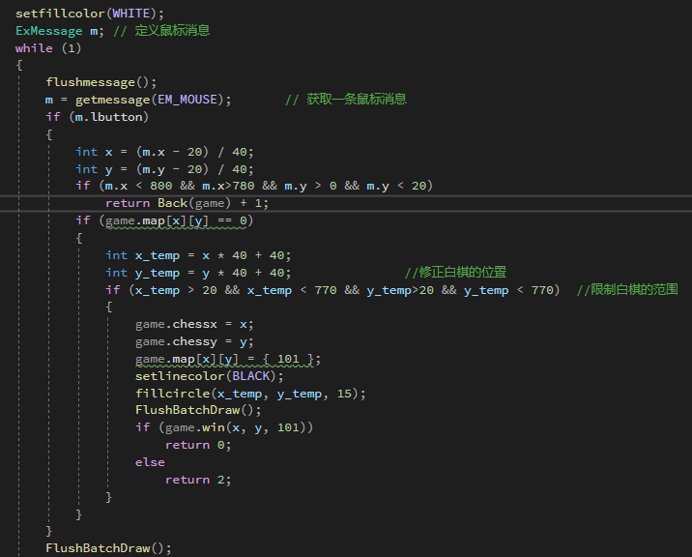
游戏的基本操作
键盘下棋
鼠标下棋

Slide 4
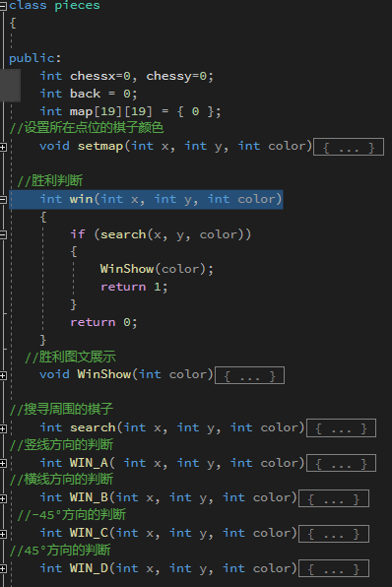
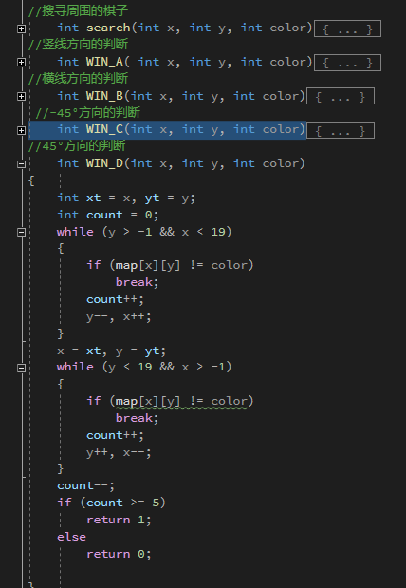
暴力的胜负判断
全部整合至棋子大类中

Slide 5
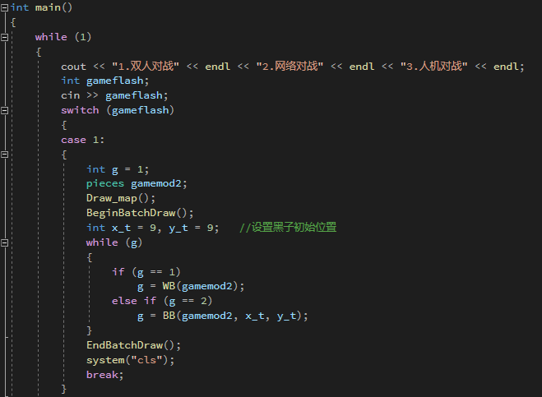
游戏的基本运行逻辑
使用gameflash
来控制游戏内容的选择
在双人对战中使用总的控制g，
来控制游戏双方的游戏轮回

Slide 6
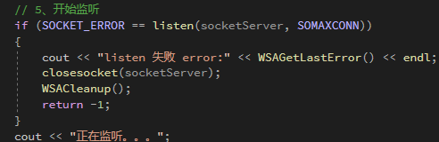
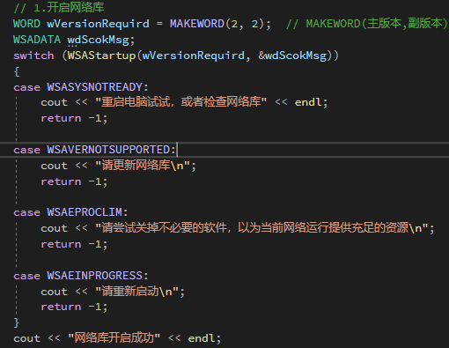
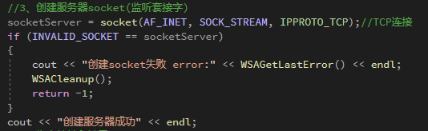
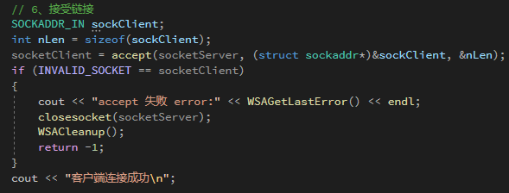
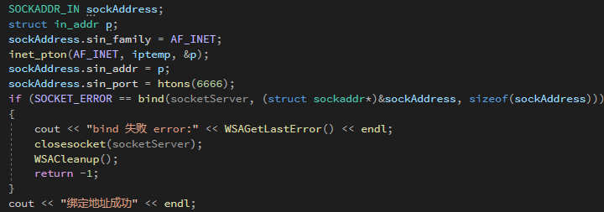
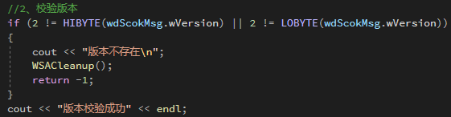
网络对战--socket通信
开启网络库并校验并版本
创建socket
绑定端口与地址
服务端监听
客户端发送连接
服务端接受连接

Slide 7
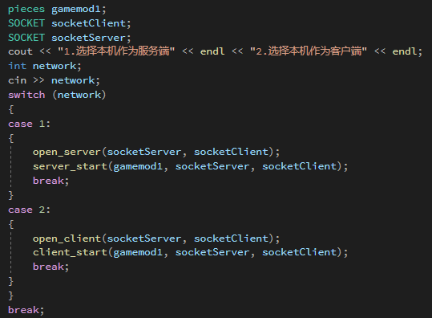
网络对战的基本运行逻辑
在网络通信中利用消息阻塞来控制游戏的轮回
所以并不需要控制程序来控制游戏的进行

Slide 8
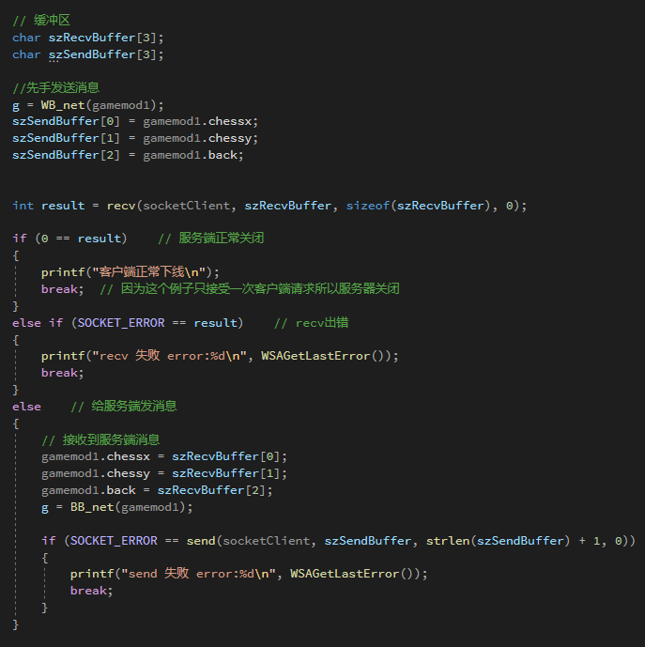
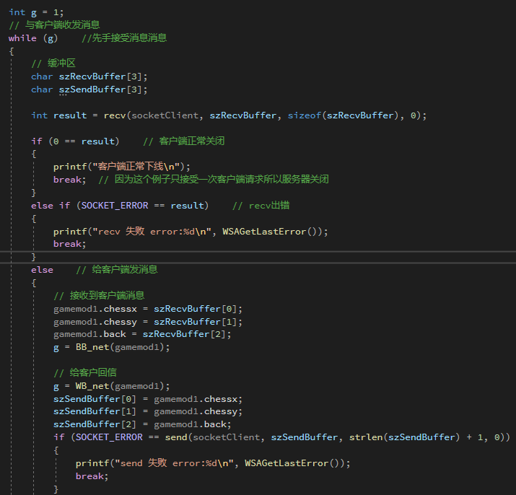
双人的异步操作—网络通信阻塞
客户端的消息收发以及操作读取
服务端的消息收发以及操作读取

Slide 9
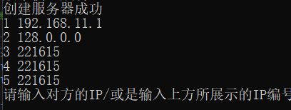
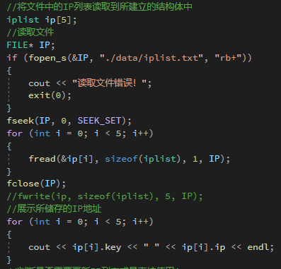
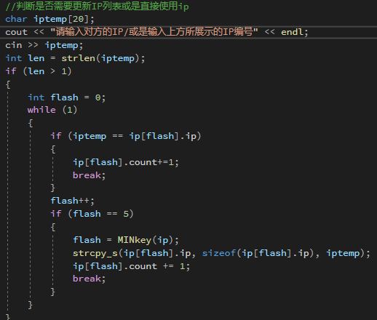
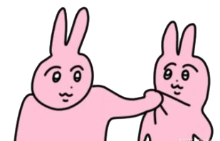
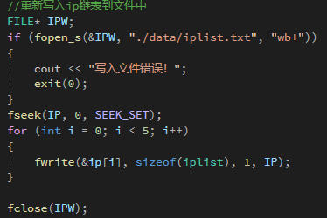
人性化的IP写入
您完全要
我再输一次IP
是吗？
文件系统
在做了！
在做了！

Slide 10
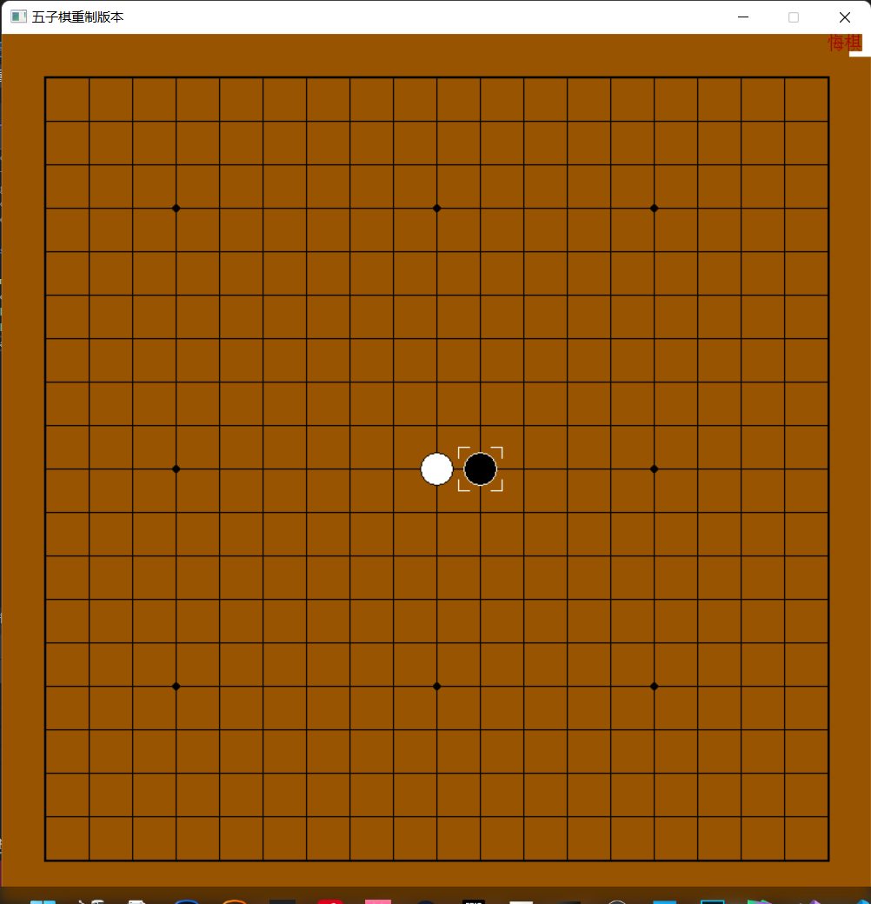
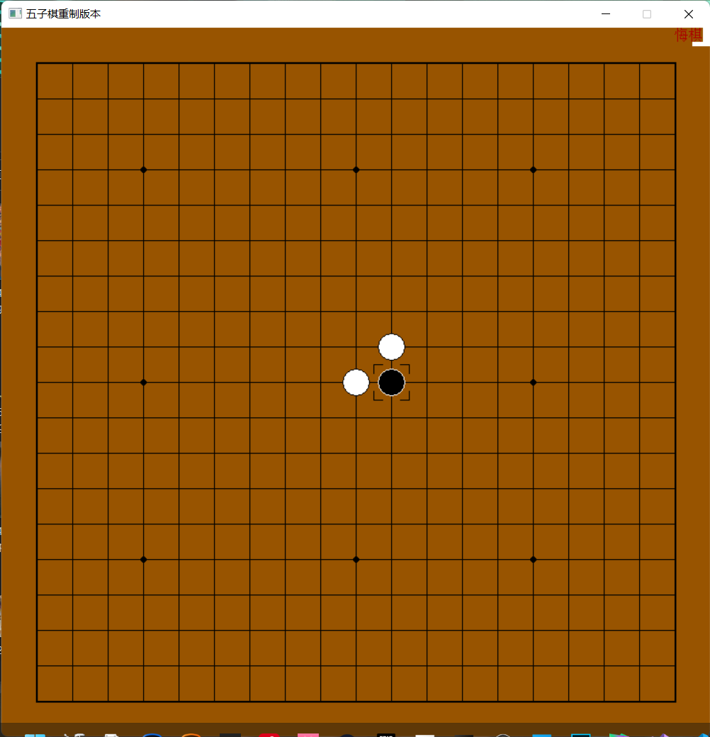


图形界面的设计
通过覆盖的方式来进行渲染，虽然每次下一个子只需要渲染一次画面（节约算力），但是相对于遍历棋盘去渲染失去了界面的灵活性和可复用性，也会导致后面的添加画面时造成逻辑复杂以及画面的不统一。
界面大小难以改变无地容纳悔棋按钮，不统一的渲染方式导致悔棋按钮无法做出按键触发效果

Slide 11

人工智能
依靠强大的算力，遵循暴力又简单的判断规则，表现出类似人类的智能行为。
使其行为更加类似人类，不仅需要强悍的硬件更应依附于更加优化的算法

Slide 12
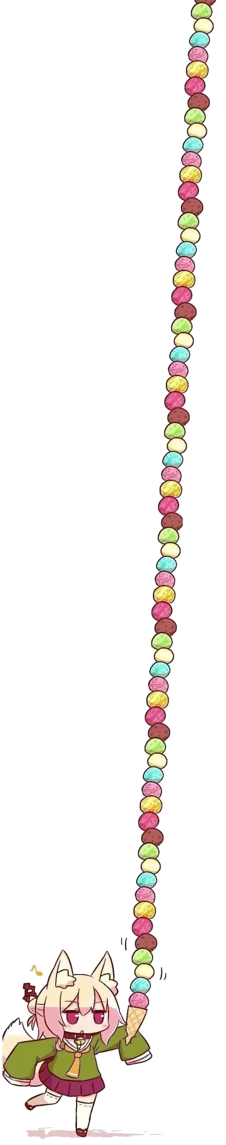
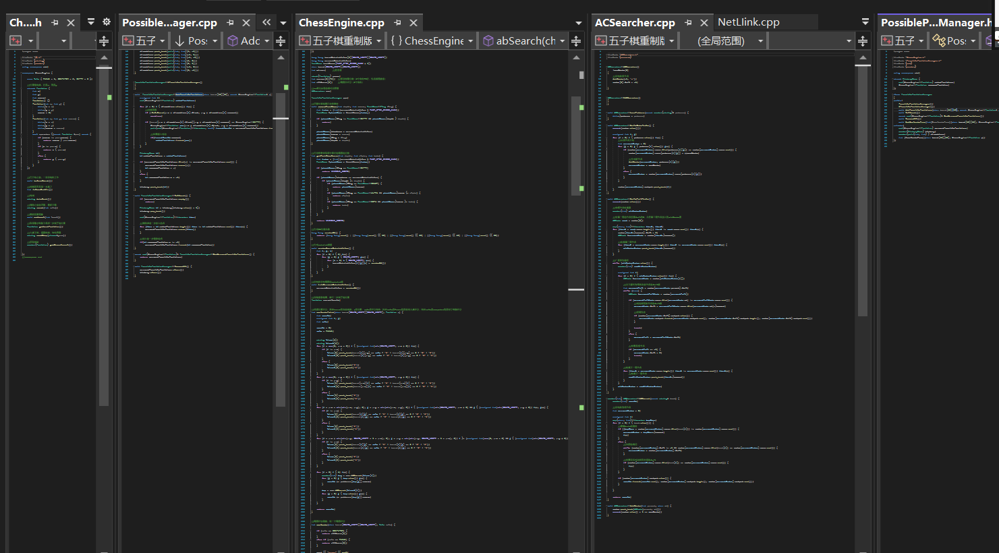
本人能力有限，一天也看不完那么多代码
能力有限，一天也看不完那么多代码

